Slide 1
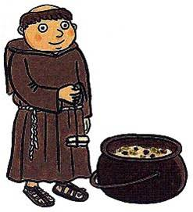

Lenda da sopa de pedra
Luís Brito
5.º ano

Slide 2
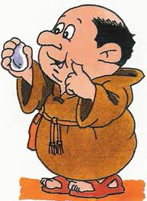
Era uma vez …
Um Frade que andava de país em país, de terra em terra no peditório. Chegou à porta de um lavrador, mas não lhe quiseram dar nada. O frade estava a morrer de fome e disse:
- Vou ver se faço um caldinho de pedra.

Slide 3
Assim…
Pegou numa pedra do chão, sacudiu-lhe a terra e pôs-se a olhar para ela. A gente da casa começou a rir-se do frade e daquela lembrança.
O frade cansado de tal risota perguntou:
- Então nunca comeram caldo de pedra? Só lhes digo que é uma coisa muito boa.
Responderam-lhe:
- Sempre queremos ver isso.

Slide 4
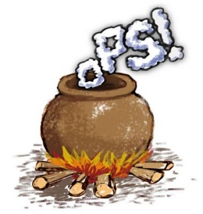
Foi o que o frade quis ouvir…
Depois de ter lavado muito bem a pedra, pediu:
- Se me emprestassem aí uma panelazinha...
Deram-lhe a panela de barro. Ele encheu-a de água e deitou a pedra lá dentro.
- Agora, se me deixassem estar a panelinha aí, ao pé das brasas...

Slide 5
Assim que a água da panela começou a ferver, ele disse:
- Com um bocadinho de azeite é que o caldo ficava a primor!
Foram-lhe buscar o azeite. Ferveu, ferveu, e a gente da casa estava pasmada como que via.

Slide 6
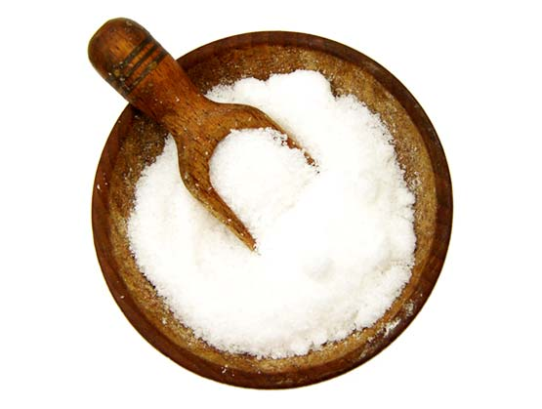
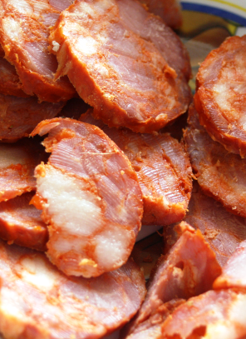
O frade, provando o caldo disse:
- Está um pouquinho insosso. Bem precisa duma pedrinha de sal.
Deram-lhe o sal. Temperou, provou, e disse:
- Ai! um pouquinho de chouriça é que lhe dava uma graça!...

Slide 7
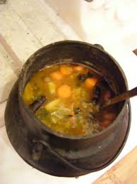
Trouxeram-lhe um pedaço de chouriço…
O frade colocou-o na panela e, enquanto se cozia, tirou da sacola pão. Depois arranjou-se para o comer calmamente.
O caldo cheirava que era um regalo e estava delicioso.

Slide 8
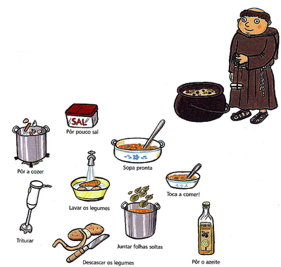
Quando terminou apenas …
Ficou a pedra no fundo.
A gente da casa, que estava com os olhos nele, perguntou-lhe:
- Ó senhor frade, então a pedra?
- A pedra... lavo-a e levo-a comigo para outra vez.

